Slide 1
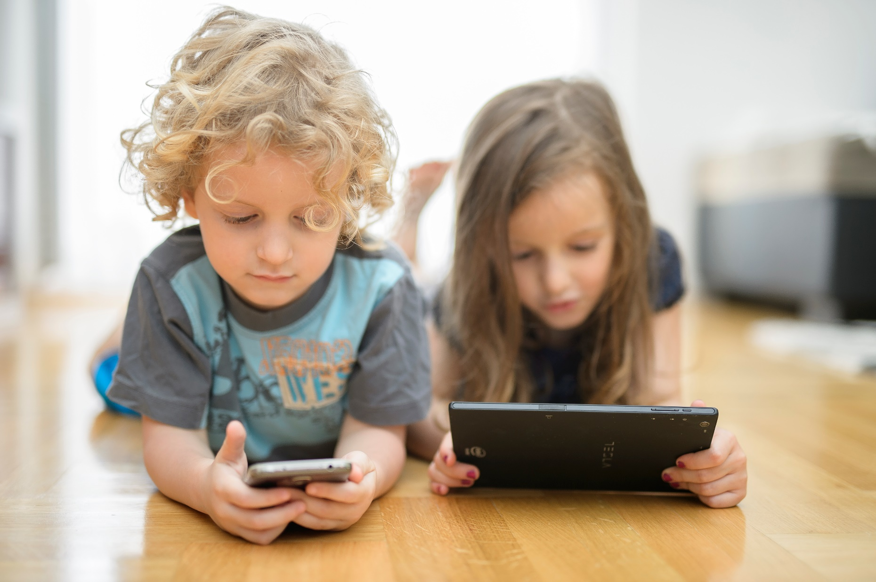
Djeca na internetu – Mogućnosti, rizici i bezbjednost
Vlada Crne Gore
Crna Gora, jul 2016..

Slide 2
SADRŽAJ
A
B
UVOD: KONTEKST, CILJEVI ISTRAŽIVANJA I METODOLOGIJA
KLJUČNI NALAZI
B.1
B.2
B.3
PRISTUP I MOGUĆNOSTI
DIGITALNE VJEŠTINE
RIZICI NA INTERNETU
B.4
B.5
RANJIVOST I PROTEKTIVNI FAKTORI
PREPORUKE

Slide 3
A. UVOD
KONTEKST, CILJEVI ISTRAŽIVANJA I METODOLOGIJA

Slide 4
Kontekst i ciljevi istraživanja
Kancelarija UNICEF-a u Crnoj Gori u saradnji sa Vladom Crne Gore sprovodi inicijativu koja se bavi zaštitom djece od seksualne eksploatacije i nasilja na internetu, a koja je dio UNICEF-ove globalne iniciative za zaštitu djece od seksualne eksploatacije preko interneta.
U okviru ove inicijative sprovedeno je istraživanje sa djecom starosti od 9 do 17 godina, njihovim roditeljima i predstavnicima škola. Osnovni cilj istraživanja je bio da se dobiju pouzdani podaci koji će pomoći u definisanju programa i politika prevencije i zaštite djece na internetu u okviru svih relevantnih sistema.
Istraživanje je zasnovano na metodologiji projekta „Global Kids Online“ koji finansira UNICEF i koji se sprovodi tokom 2015-2016. godine. Ovaj projekat zajednički vode istraživači sa London School of Economics and Political Science i UNICEF-ova kancelarija za istraživanja - Innocenti.
Podaci su prikupljeni kvantitativnim i kvalitativnim metodama. Za prikupljanje podataka su korišćeni instrumenti koje su konstruisali timovi London School of Economics and Political Science i UNICEF-ova kancelarija za istraživanja - Innocenti.
Svi instrumenti su prije sprovođenja istraživanja testirani i prilagođeni lokalnom kontekstu.

Slide 5
Metodologija – kvantitativno istraživanje
Ciljna populacija: Djeca starosti 9 do 17 godina i jedan od njihovih roditelja/staratelja (roditelj koji je više uključen u djetetove aktivnosti na internetu).
Tip uzorka: Troetapni stratifikovani slučajni reprezentativni uzorak.
Stratumi: Geo-ekonomski stratum (3 zvanična geo-ekonomska stratuma koje koristi MONSTAT) i urbana/ruralna naselja
Metod prikupljanja podataka: Ispitivanje licem u lice u domaćinstvima ispitanika (CAPI); Djeca su samopopunjavala osjetljive djelove upitnika
Metod odabira ispitanika: U slučajevima kada je postojalo više od jednog člana domaćinstva starosti 9 do 17 godina korišćen je metod posljednjeg rođendana. U domaćinstvima gde je bilo više od jednog roditelja/staratelja intervjui su sprovođeni sa roditeljem koji je znao više o korišćenju interneta izabranog djeteta.
Veličina uzorka: 1002 djece i 1002 roditelja (911 djece koja su korisnici interneta i njihovi roditelji i 91 dijete koje nije korisnik interneta i njihovi roditelji).
Period prikupljanja podataka: 1. Maj -14. Jun 2016.

Slide 6
Metodologija – kvalitativno istraživanje
Kvalitativno istraživanje se sastojalo od 36 fokus-grupnih diskusija i 12 individualnih intervjua:
16 fokus grupa sa djecom iz opšte populacije;
12 fokus grupa sa djecom iz ranjivih grupa (djeca iz romskih porodica, ekonomski depriviranih porodica, djeca pod institucionalnom zaštitom i djeca iz popravne institucije);
5 fokus grupa sa roditeljima (opšta populacija, Romi, ekonomski deprivirane porodice i roditelji djece sa smetnjama u razvoju koja pohađaju redovne škole i škole za učenike sa smetnjama u razvoju)
3 fokus grupe sa nastavnicima (nastavnici razredne nastave IV razreda i nastavnici predmetne nastave V do IX razreda osnovne škole, i I do III razreda srednje škole)
12 individualnih intervjua sa djecom sa fizičkim i intelektualnim smetnjama u razvoju (djeca sa fizičkim smetnjama, poremećajima sluha ili vida i blagom intelektualnom ometenošću).

Slide 7
Zahvalnost
Ministarstvo Prosvjete Crne Gore je učestvovalo kao krovna institucija za saradnju sa školama i resursnim centrima koji su učestvovali u istraživanju
Sljedeće škole i resorni centri su pomogli istraživanje u regrutovanju učesnika i omogućili uslove za sprovođenje kvalitativnog istraživanja (fokus grupa i individualnih intervjua):
Dječji dom ‘’Mladost’’ – Bijela; OŠ “Anto Đedović” i OŠ “Blažo Jokov Orlandić” – Bar; OŠ “Dušan Korać” – Bijelo Polje; Resursni centar za sluh i govor “Dr Peruta Ivanović” – Kotor; OŠ ‘’Mileva Lajović Lalatović’’ – Nikšić; OŠ ‘’Salko Aljković’’ – Pljevlja; Resursni centar za djecu i mlade ‘’Podgorica “, Centar Za djecu i mlade “Ljubović”, Udruženje „Roditelji“, OŠ ‘’Božidar Vuković Podgoričanin’’, OŠ ‘’Dragiša Ivanović“, OŠ “Milorad Musa Burzan”, OŠ “Pavle Rovinski”, OŠ ‘’Savo Pejanović’’, OŠ ‘’Sutjeska’’ i Srednja ekonomska škola ‘’Mirko Vesović” – Podgorica.
Sljedeće organizacije i institucije su doprinijele realizaciji istraživanja dijeleći sa nama svoja iskustva u konsultativnoj fazi prije terenskog istraživanja:
Udruženje “Roditelji.me”, nacionalni internet provajderi - ‘Domen’ i ‘Digitalizuj.Me’, i osnovne škole „Braća Ribar“ iz Nikšića i „Maksim Gorki“ iz Podgorice.

Slide 8
B. Ključni nalazi

Slide 9
B1. Pristup i mogućnosti

Slide 10
Prevalenca i učestalost korišćenja interneta
Koliko često koristiš internet?
(djeca koja koriste internet, 91%)
Od djece uzrasta 9 do 17 godina:
91% djece koristi internet
87% pristupa internetu svaki dan ili više puta dnevno
97% djece uzrasta 15 do 17 godina pristupa internetu svaki dan, a 71% nekoliko puta dnevno
Djeca uzrasta 12 do 14 godina u prosjeku provode tri sata dnevno na internetu (181 minut) svakog dana
Djeca uzrasta 15 do 17 godina u prosjeku provode skoro četiri sata dnevno na internetu (227 minuta) svakog dana
Baza: Korinsici interneta, 91% djece starosti 9 do 17 godina

Slide 11
Prevalenca i učestalost korišćenja interneta
Pametni telefoni su uređaji koji se ubjedljivo najčešće koriste za pristup internetu: 72% djece ih koristi svakodnevno (88% djece starosti 15 do 17 godina).
Sa uređajima koji su konstantno na dohvat ruke mogućnosti pristupa internetu postaju veoma opsežne
“Koliko vremena dnevno sam na internetu? Na internetu sam 24 sata dnevno”
Izjava četrnaestogodišnjeg dječaka iz diskusije u fokus grupama
“ Sada kada smo svi na internetu 24 sata dnevno / 7 dana nedJeljno, kada bi internet odjednom nestao, nastala bi opšta histerija”
Izjava četrnaestogodišnje djevojčice iz diskusije u fokus grupama

Slide 12
Šta djeca najčešće rade na internetu?
Djeca ubedljivo najčešće koriste internet za zabavu i druženje na društvenim mrežama
% najčešćih aktivnosti koje se obavljaju dnevno / nekoliko puta svakog dana

Slide 13
Internet u školi
Svega 47% djece koristi internet u školi; 9-11: 18%; 12-14: 44%; 15-17: 70%
Koliko često koristiš internet za sljedeće aktivnosti kada si u školi?
ODGOVORI 47% DJECE KOJA SU NAVELA DA KORISTE INTERNET U ŠKOLI

Slide 14
B2. digitalne vještine

Slide 15
Starija djeca su značajno veštija od mlađe, uključujući i vještine koje se tiču kontrole rizičnih tragova koje ostavljaju na internetu
Prosječne ocjene digitalnih vještina na pet dimenzija procijenjenih na skali od 1=bez vještine do 4= vrlo vješto
Društvene vještine: digitalni trag koji djeca ostavljaju na internetu - % Prilično / veoma tačno za mene

Slide 16
Svaki peti roditelji uopšte ne koristi internet, a kako djeca odrastaju digitalne vještine roditelja sve više zaostaju za dječjim
Roditelji: Da li vi koristite internet?
Prosječne vrijednosti za 12 digitalnih vještina, ocijenjenjih na skali od 1 = bez vještine do 4= vrlo vješto

Slide 17
B3. rizici na internetu

Slide 18
Ukupno gledano, svega 37% djece smatra da na internetu postoje stvari koje smetaju ili uznemiravaju osobe njihovog uzrasta – tek 27% djece uzrasta od 9 do 11 godina dijeli ovo mišljenje
Da li misliš da postoje stvari na internetu koje smetaju ili uznemiravaju osobe tvog uzrasta?
Koje stvari na internetu uznemiravaju osobe vašeg uzrasta? Najčešći odgovori 37% djece koja smatraju da na internetu postoje uznemiravajuće stvari.
Spontani odgovori

Slide 19
U proteklih godinu dana 13% djece je makar jednom nedjeljno uradilo bar jednu od četiri navedene rizične aktivnosti na internetu, a ovaj procenat raste na 47% kada se prisustvo ovih aktivnosti posmatra na mjesečnom nivou
23% djece je bar jednom mjesečno dodavalo među svoje prijatelje ili svoje kontakte osobe koje nikada nije lično upoznalo (13% svakog mjeseca, a 10% bar svake nedjelje)
10% njih se bar jednom mjesečno na internetu pravilo da je druga ili drugačija osoba nego što je u stvarnosti (4% svakog mjeseca, a 6% bar svake nedjelje)
8% djece je bar jednom mjesečno slalo svoje lične podatke nekome koga nikada nije lično upoznalo (3% svakog mjeseca i 5% bar svake nedjelje)
8% njih je bar jednom mjesečno poslalo svoju fotografiju ili video snimak nekome koga nikada ranije nisu upoznali (4% svakog mjeseca i 4% bar svake nedjelje)

Slide 20
Generalno gledano, 38% djece je navelo da je u proteklih godinu dana doživjelo makar jedno od sledećih rizičnih iskustva
Ova iskustva su češće imali dječaci nego djevojčice, a učestalost ovih iskustava značajno raste sa uzrastom djece
29% je navelo da je na internetu vidjelo slike sa očiglednim seksualnim sadržajem
% Doživjeli makar jedno neprijatno iskustvo u toku protekle godine
14% je navelo da su im se na internetu makar jednom desile uznemirujuće stvari
12% je navelo da se neko prema njima odnosio na uvredljiv ili nepristojan način
7% je navelo da je dobilo poruke sa seksualnim sadržajem

Slide 21
Nastavnici, roditelji i učenici istakli su vršnjačko nasilje putem interneta kao još jedan ozbiljan rastući problem
U diskusijama u fokus grupama djeca su navela da društvene mreže često služe za organizaciju tuča između vršnjaka. Ove tuče se snimaju, a snimci se postavljaju na društvene mreže
U kvantitativnom ostraživanju, 22% djece je saopštilo da je vidjelo snimak tuče svojih vršnjaka koji je neko od njihovih drugara ili drugarica snimio i objavio na internetu
Među djecom koja su navela da su bila maltretirana na internetu, 69% njih je navelo da su ih maltretirali vršnjaci iz njihove škole
I roditelji i nastavnici su u fokus grupama izrazili duboku zabrinutost u vezi sa temom vršnjačkog internet nasilja

Slide 22
Vršnjačko internet nasilje brine sve - roditelje, nastavnike i učenike
Naši učenIci su zakazivali tuču sa učenicima iz druge škole preko Facebook-a, a čitava prepiska je trajala nedJeljama, a da mi nismo znali. Niko nije mogao da pretpostavi da će doći to toga. To je bila masovna tuča. Nije u našem okruženju, bila je u dvorIštu te druge škole, nošeno je i oružje. Učenici su isključeni iz škole, ali trebalo je to sprIJečiti da smo znali.
Izjava nastavnice u srednjoj školi iz fokus grupne diskusije
Na primJer, počnu da provociraju, pa počne svađa. Kako obJe strane imaju prijatelje, oni se umIješaju, komentarišu, svađaju se kroz komentare, tako da se svađa proširuje na sve. Danas niko ne smIJe da se posvađa sa nekim preko facebook-a jer odmah počnu provokacije, pozivanja na tuču, katastrofa!
Izjave četrnaestogodišnje djevojčice iz fokus grupne diskusije

Slide 23
B4. ranjivost i protektivni faktori

Slide 24
Djeca su veoma aktivna u digitalnom okruženju: 72% djece ima svoj profil na nekoj od društvenih mreža, a znatan dio njih na društvenim mrežama otkriva informacije o svom stvarnom identitetu
90% otkriva svoje pravo prezime na svojim profilima
89% postavlja fotografiju na kojoj se jasno vidi njegovo/njeno lice
53% otkriva u koju školu ide i 35% otkriva svoju adresu
26% ima profil koji je javan tako da ga svako može vidjeti
18% komunicira sa više od 50 osoba putem društvenih mreža, a 13% prihvata sve zahtjeve za prijateljstvo koji im stignu na društvenim mrežama

Slide 25
Stavovi djece prema bezbjednosti na internetu su prilično ambivalentni
Samo 37% djece se složilo da na internetu postoje stvari koje su uznemirujuće za djecu njihovog uzrasta, dok je sa druge strane manje od polovine (47%) reklo da se na internetu osjeća bezbjedno
Većina djece koja su doživjela rizična iskustva na Internetu navodi da ih ovakva iskustva zapravo nisu uznemirila
Kada se djeci dogodi neprijatno iskustvo na internetu, većina njih (64%) samo zatvori prozor ili aplikaciju preko kojih su došli u susret sa uznemirujućim sadržajem
Tek svako četvrto dijete navodi da im je uobičajeno da traže podršku od roditelja kada su u pitanju internet aktivnosti
Veoma mali broj dece navodi da su se zbog rizičnih iskustava na internetu obratili nekom zvaničnom tijelu

Slide 26
Roditeljska zaštita i podrška djeci se svodi na mali broj aktivnosti, a iz perspektive djece je taj broj još manji
Roditeljsku medijaciju najčešće čine razgovori sa djecom
Većina djece obavlja aktivnosti na internetu bez ikakvih roditeljskih ograničenja
Tek 5% do 7% roditelja koristi neku od opcija roditeljske kontrole na internetu (sa izuzetkom korišćenja opcija koje sprečavaju neželjene mejlove (junk mails) i viruse
% ČESTO
Digitalne vještine roditelja su prilično inferiorne u odnosu na digitalne veštine njihove djece, a 20% roditelja uopšte ne koristi internet
Roditelji su samo djelimično upoznati sa neprijatnim stvarima koje se njihovoj djeci dešavaju na internetu
69% roditelja vjeruje da je malo vjerovatno da se u skorijoj budućnosti dogodi nešto na internetu što bi moglo da uznemiri njihovu decu

Slide 27
U ovom trenutku škola ima malu ulogu u kanalisanju dječje upotrebe interneta: uključenost nastavnika u aktivnosti djece vezane za internet je sporadična
Da li je neko od nastavnika iz vaše škole uradio neku od sljedećih stvari?

Slide 28
Samo 19% roditelja navodi da informacije i savjete u vezi sa aktivnostima svoje djece na internetu dobija u školi koju pohađa njihovo djete, ali 52% roditelja bi voljelo da te savjete dobija upravo u školi svog djeteta
Uopšteno gledano gdje biste voljeli da dobijete informacije i savjete o tome kako da pomognete i podržite svoje dijete na internetu i osigurate da je bezbjedno u budućnosti?

Slide 29
B5. Preporuke

Slide 30
Preporuke
Povećati svIJest roditelja i djece o Rizicima I opasnostima upotrebe interneta
Obučiti roditelje i djecu adekvatnim načinima reagovanja na uznemirujuće doživljaje na internetu
Ohrabriti dJecu i roditelje da prijave probleme sa kojima se susrijeću na internetu nadležnim organima koji se time bave
Povećati svIJest I POVJERENJE U centrE za pružanje pomoći, kao i u zvanične organe koji pružaju podršku i sigurnost (preko interneta i uživo)
povećati digitalnu pismenost, NAROČITO digitalne vJeštine koje se tiču bezbJednosti na internetu (posebno kada su u pitanju roditelji, nastavnici i mlađa dJeca)
Ojačati ulogu školE kao institucijE koja treba da dJeci i roditeljima ukaže na probleme bezbJednosti na internetu i najbolje načine da se oni prevaziđu
kroz jačanje uloge škole osigurati najveći obuhvat kampanja i akcija u vezi sa bezbjednim korišćenjem interneta

Slide 31
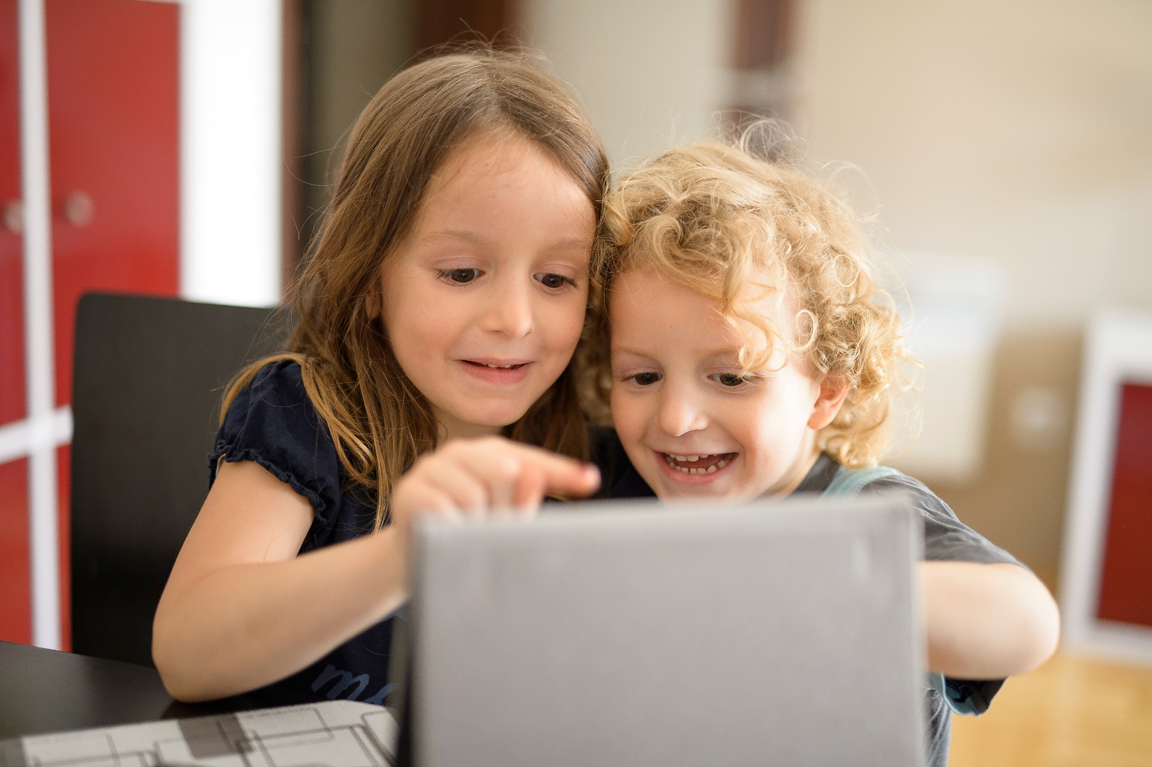
Hvala na pažnji!
Vlada Crne Gore

